Slide 1
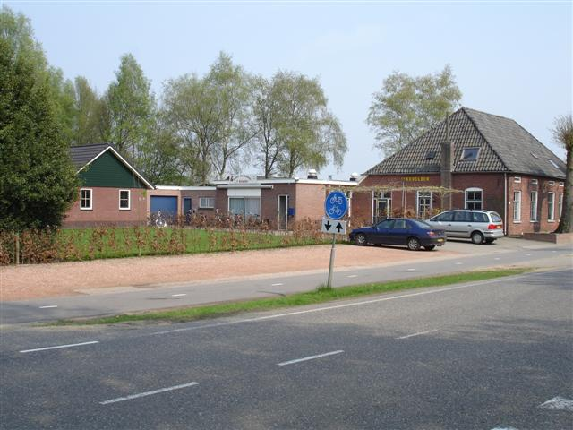
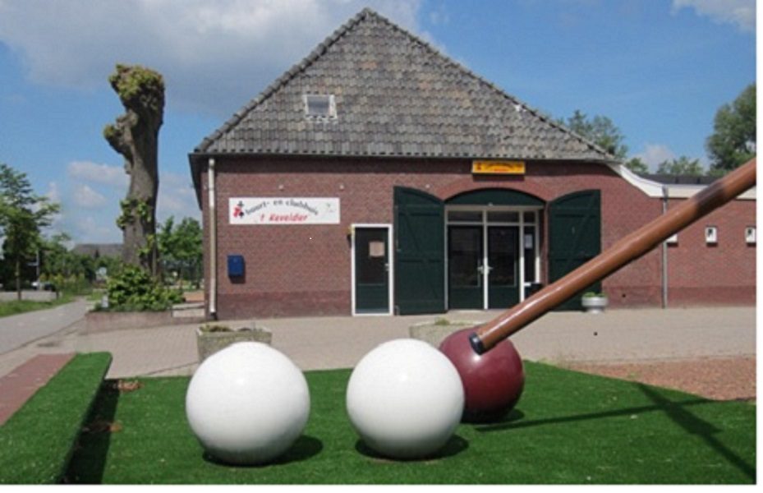
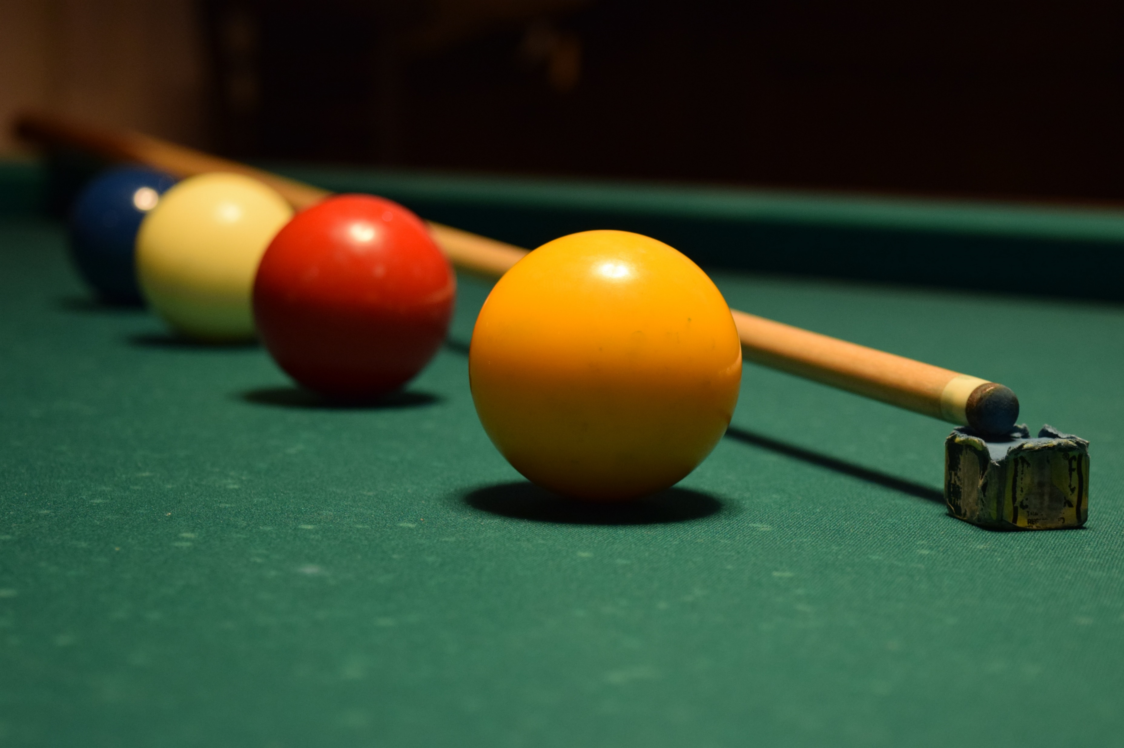
Senior Biljarten buurt en clubhuis ‘t Kevelder Donderdagmiddag
Notes:
Biljarten K.B.O senioren

Slide 2
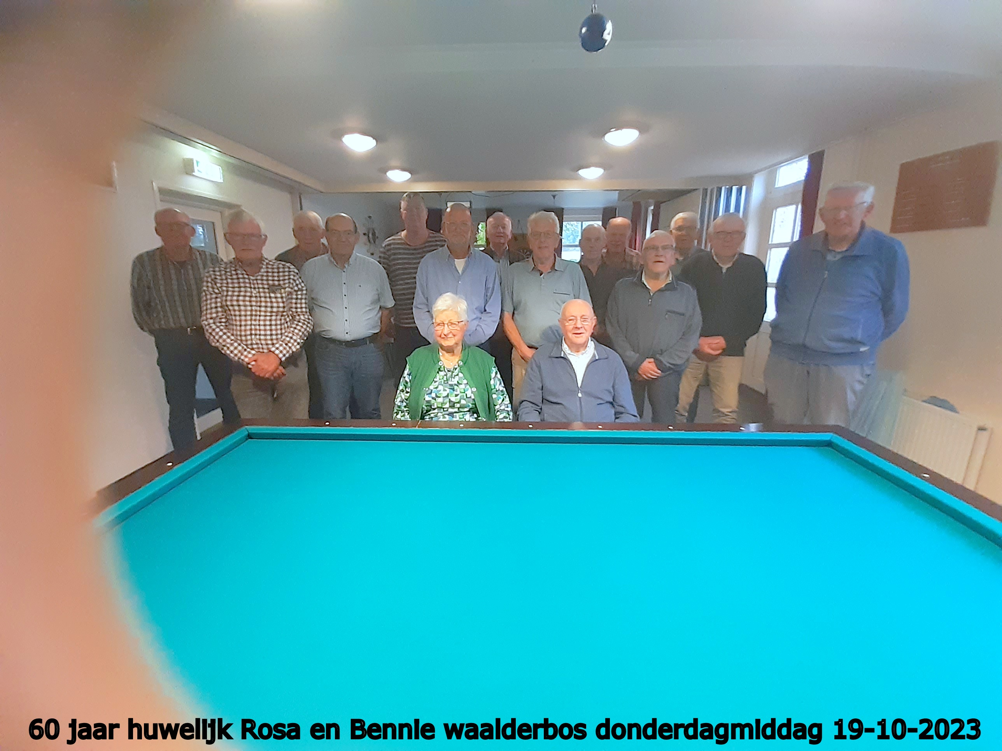

Slide 3
Ronde 2 te maken caramboles

Slide 4
Te spelen partijen

Slide 5
Stand ronde 2

Slide 6
Antoon Baks

Slide 7
Henk Gierkink

Slide 8
Theo Cattier

Slide 9
` Theo van Loon

Slide 10
Harrie Hulshof

Slide 11
Hans Konings

Slide 12
Jos Rouwhorst

Slide 13
Jan Beuting

Slide 14
` Gerard Roosendaal

Slide 15
Henk Spekschoor

Slide 16
Aloys Spexgoor

Slide 17
Michel Pillen

Slide 18
Dick Vogelaar

Slide 19
Bennie Waalderbos

Slide 20
Bennie Hoenderboom

Slide 21
Tabel caramboles

